Slide 1

MANUAL
CONVERSIÓN UNIDADES RESTFUL DOTNET
INTEGRANTES: FLORES CAETANO MORALES ANTHONY
NARVAEZ LEONARDO
FECHA: 27/10/2026
ING: CAMPAÑA MAURICIO
1

Slide 2

DESARROLLO
  OBJETIVO
  CREACIÓN DEL SERVIDOR REST EN DOTNET
  CREACIÓN DEL PROYECTO – CLIENTE CONSOLA
  CREACIÓN DEL PROYECTO – CLIENTE ESCRITORIO
  CREACIÓN DEL PROYECTO – CLIENTE WEB
  CREACIÓN DEL PROYECTO – CLIENTE MÓVIL
CONCLUSIONES
RECOMENDACIONES
2

Slide 3
DESARROLLO
DESARROLLO
  OBJETIVO
  CREACIÓN DEL SERVIDOR REST
  CREACIÓN DEL PROYECTO – CLIENTE CONSOLA
  CREACIÓN DEL PROYECTO – CLIENTE ESCRITORIO
  CREACIÓN DEL PROYECTO – CLIENTE WEB
  CREACIÓN DEL PROYECTO – CLIENTE MÓVIL
CONCLUSIONES
RECOMENDACIONES
1.1 OBJETIVO
Desarrollar e implementar un Web Service utilizando RESTful mediante .NET (WCF con webHttpBinding) para realizar conversiones de unidades de longitud, masa y temperatura, consumido desde clientes de consola, escritorio, web y móvil.

Slide 4
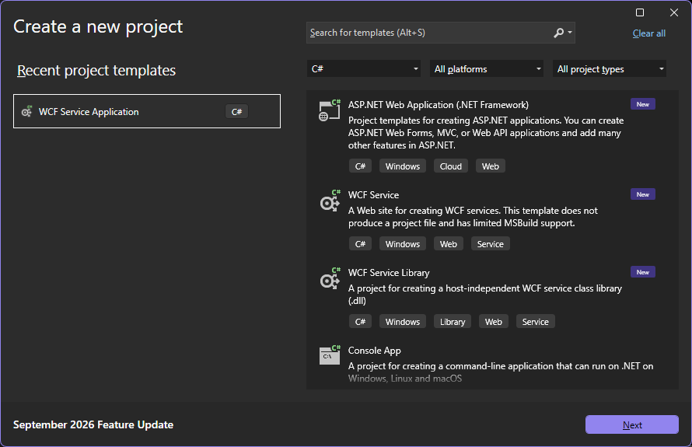
DESARROLLO
DESARROLLO
  OBJETIVO
  CREACIÓN DEL SERVIDOR REST
  CREACIÓN DEL PROYECTO – CLIENTE CONSOLA
  CREACIÓN DEL PROYECTO – CLIENTE ESCRITORIO
  CREACIÓN DEL PROYECTO – CLIENTE WEB
  CREACIÓN DEL PROYECTO – CLIENTE MOVIL
CONCLUSIONES
RECOMENDACIONES
1.2.1 Entorno del servidor
El servidor se desarrolla en Visual Studio como un proyecto ASP.NET Web Application (.NET Framework 4.7.2) que aloja un servicio WCF REST y se ejecuta sobre IIS Express.

Slide 5
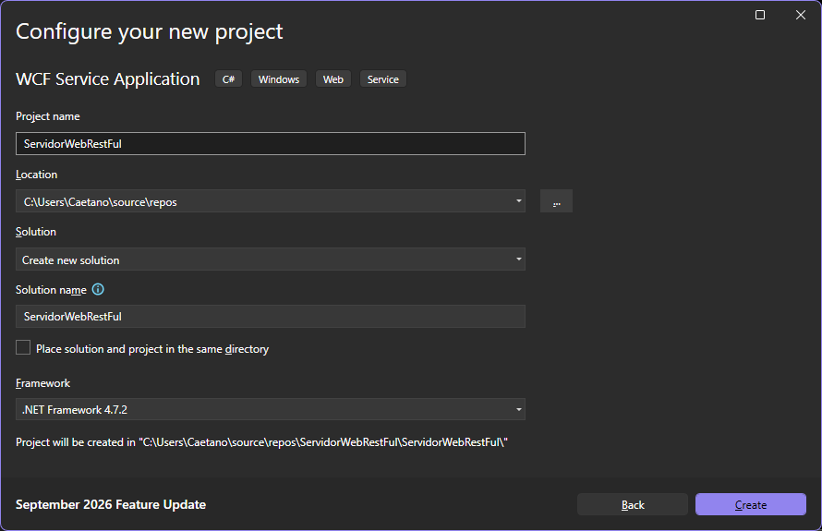
DESARROLLO
DESARROLLO
  OBJETIVO
  CREACIÓN DEL SERVIDOR REST
  CREACIÓN DEL PROYECTO – CLIENTE CONSOLA
  CREACIÓN DEL PROYECTO – CLIENTE ESCRITORIO
  CREACIÓN DEL PROYECTO – CLIENTE WEB
  CREACIÓN DEL PROYECTO – CLIENTE MOVIL
CONCLUSIONES
RECOMENDACIONES
Se crea el proyecto web con la plantilla ASP.NET Web Application (.NET Framework), sin autenticación ni base de datos.

Slide 6
DESARROLLO
DESARROLLO
  OBJETIVO
  CREACIÓN DEL SERVIDOR REST
  CREACIÓN DEL PROYECTO – CLIENTE CONSOLA
  CREACIÓN DEL PROYECTO – CLIENTE ESCRITORIO
  CREACIÓN DEL PROYECTO – CLIENTE WEB
  CREACIÓN DEL PROYECTO – CLIENTE MOVIL
CONCLUSIONES
RECOMENDACIONES
1.2.2 Creación del Proyecto
Se crea el proyecto en Visual Studio: ASP.NET Web Application (.NET Framework 4.7.2).

Slide 7
DESARROLLO
DESARROLLO
  OBJETIVO
  CREACIÓN DEL SERVIDOR REST
  CREACIÓN DEL PROYECTO – CLIENTE CONSOLA
  CREACIÓN DEL PROYECTO – CLIENTE ESCRITORIO
  CREACIÓN DEL PROYECTO – CLIENTE WEB
  CREACIÓN DEL PROYECTO – CLIENTE MOVIL
CONCLUSIONES
RECOMENDACIONES
Se aplica el nombre del proyecto como ‘ServidorWebRestFul’ y se selecciona .NET Framework 4.7.2 como versión de destino.
El proyecto utiliza IIS Express como servidor de desarrollo.

Slide 8
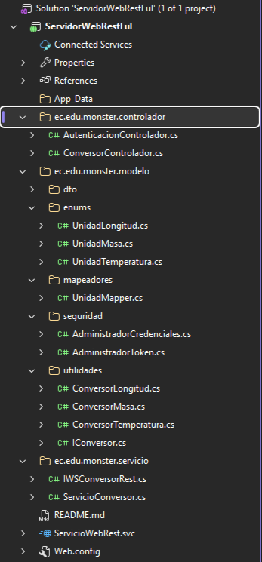
DESARROLLO
DESARROLLO
  OBJETIVO
  CREACIÓN DEL SERVIDOR REST
  CREACIÓN DEL PROYECTO – CLIENTE CONSOLA
  CREACIÓN DEL PROYECTO – CLIENTE ESCRITORIO
  CREACIÓN DEL PROYECTO – CLIENTE WEB
  CREACIÓN DEL PROYECTO – CLIENTE MOVIL
CONCLUSIONES
RECOMENDACIONES
ESTRUCTURA MVC
Aplicando un patrón arquitectónico MVC junto a otras capas se organizan las carpetas ec.edu.monster.controlador, ec.edu.monster.modelo (dto, enums, mapeadores, seguridad y utilidades) y ec.edu.monster.servicio.

Slide 9


DESARROLLO
DESARROLLO
  OBJETIVO
  CREACIÓN DEL SERVIDOR REST
  CREACIÓN DEL PROYECTO – CLIENTE CONSOLA
  CREACIÓN DEL PROYECTO – CLIENTE ESCRITORIO
  CREACIÓN DEL PROYECTO – CLIENTE WEB
  CREACIÓN DEL PROYECTO – CLIENTE MOVIL
CONCLUSIONES
RECOMENDACIONES
1.2.3 Creación del servicio REST
Se agrega un servicio WCF (ServicioWebRest.svc) y se define su contrato IWSConversorRest en la carpeta ec.edu.monster.servicio.
Las rutas se declaran con [WebGet] y [WebInvoke] sobre webHttpBinding y el formato de intercambio es JSON.

Slide 10
DESARROLLO
DESARROLLO
  OBJETIVO
  CREACIÓN DEL SERVIDOR REST
  CREACIÓN DEL PROYECTO – CLIENTE CONSOLA
  CREACIÓN DEL PROYECTO – CLIENTE ESCRITORIO
  CREACIÓN DEL PROYECTO – CLIENTE WEB
  CREACIÓN DEL PROYECTO – CLIENTE MOVIL
CONCLUSIONES
RECOMENDACIONES
Se codifica el contrato del servicio bajo los siguientes lineamientos
1. Se define el contrato IWSConversorRest con [ServiceContract] y sus operaciones con [OperationContract].
using System.ServiceModel; using System.ServiceModel.Web; using ec.edu.monster.modelo.dto; namespace ec.edu.monster.servicio { [ServiceContract(Name = "IWSConversorRest")] public interface IWSConversorRest { // ========================================================================= // PREFLIGHT CORS (Para clientes Web en navegador) // ========================================================================= [OperationContract] [WebInvoke(Method = "OPTIONS", UriTemplate = "*")] void HandleOptions(); // ========================================================================= // AUTENTICACIÓN (Rutas RESTful estándar /auth/...) // ========================================================================= [OperationContract] [WebInvoke(Method = "POST", UriTemplate = "auth/login", RequestFormat = WebMessageFormat.Json, ResponseFormat = WebMessageFormat.Json, BodyStyle = WebMessageBodyStyle.Bare)] LoginResponse LoginRestPost(LoginRequest request); [OperationContract] [WebGet(UriTemplate = "auth/login?usuario={usuario}&contrasenia={contrasenia}", ResponseFormat = WebMessageFormat.Json, BodyStyle = WebMessageBodyStyle.Bare)] LoginResponse LoginRestGet(string usuario, string contrasenia); // ...

Slide 11
DESARROLLO
DESARROLLO
  OBJETIVO
  CREACIÓN DEL SERVIDOR REST
  CREACIÓN DEL PROYECTO – CLIENTE CONSOLA
  CREACIÓN DEL PROYECTO – CLIENTE ESCRITORIO
  CREACIÓN DEL PROYECTO – CLIENTE WEB
  CREACIÓN DEL PROYECTO – CLIENTE MOVIL
CONCLUSIONES
RECOMENDACIONES
2. Se configura el host del servicio (ServicioWebRest.svc).
3. Se crea la clase ServicioWebRest, que implementa el contrato y recibe los controladores de autenticación y de conversión.
<%@ ServiceHost Language="C#" Debug="true" Service="ServidorWebRestFul.ServicioWebRest" CodeBehind="ServicioWebRest.svc.cs" %>
public class ServicioWebRest : IWSConversorRest { private readonly AutenticacionControlador authControlador; private readonly ConversorControlador conversorControlador; public ServicioWebRest() { this.authControlador = new AutenticacionControlador(); this.conversorControlador = new ConversorControlador(); }

Slide 12
DESARROLLO
DESARROLLO
  OBJETIVO
  CREACIÓN DEL SERVIDOR REST
  CREACIÓN DEL PROYECTO – CLIENTE CONSOLA
  CREACIÓN DEL PROYECTO – CLIENTE ESCRITORIO
  CREACIÓN DEL PROYECTO – CLIENTE WEB
  CREACIÓN DEL PROYECTO – CLIENTE MOVIL
CONCLUSIONES
RECOMENDACIONES
private void AplicarCabecerasCors() { var ctx = WebOperationContext.Current; if (ctx != null) { var headers = ctx.OutgoingResponse.Headers; headers["Access-Control-Allow-Origin"] = "*"; headers["Access-Control-Allow-Methods"] = "POST, GET, OPTIONS"; headers["Access-Control-Allow-Headers"] = "Content-Type, Accept, Authorization, X-Requested-With"; } } public LoginResponse LoginRestPost(LoginRequest request) { AplicarCabecerasCors(); if (request == null) { return new LoginResponse(false, null, null, "Cuerpo de solicitud requerido"); } return authControlador.Login(request.Usuario, request.Contrasenia); }
4. Se implementan las operaciones de autenticación, aplicando las cabeceras CORS en cada respuesta.

Slide 13
DESARROLLO
DESARROLLO
  OBJETIVO
  CREACIÓN DEL SERVIDOR REST
  CREACIÓN DEL PROYECTO – CLIENTE CONSOLA
  CREACIÓN DEL PROYECTO – CLIENTE ESCRITORIO
  CREACIÓN DEL PROYECTO – CLIENTE WEB
  CREACIÓN DEL PROYECTO – CLIENTE MOVIL
CONCLUSIONES
RECOMENDACIONES
5. Se implementan las operaciones de conversión por GET (query string) y por POST (cuerpo JSON).
public ConversionResponse ConvertirLongitudRestGet(string valor, string unidadInicial, string unidadFinal) { AplicarCabecerasCors(); try { double v = ConversorControlador.ParsearNumero(valor); return conversorControlador.ConvertirLongitud(v, unidadInicial, unidadFinal); } catch (Exception ex) { return new ConversionResponse(false, "LONGITUD", 0, unidadInicial, 0, unidadFinal, ex.Message); } } public ConversionResponse ConvertirLongitudRestPost(ConversionRequest request) { AplicarCabecerasCors(); if (request == null) { return new ConversionResponse(false, "LONGITUD", 0, null, 0, null, "Cuerpo de solicitud requerido"); } return conversorControlador.ConvertirLongitud(request.Valor, request.UnidadInicial, request.UnidadFinal); }

Slide 14
DESARROLLO
DESARROLLO
  OBJETIVO
  CREACIÓN DEL SERVIDOR REST
  CREACIÓN DEL PROYECTO – CLIENTE CONSOLA
  CREACIÓN DEL PROYECTO – CLIENTE ESCRITORIO
  CREACIÓN DEL PROYECTO – CLIENTE WEB
  CREACIÓN DEL PROYECTO – CLIENTE MOVIL
CONCLUSIONES
RECOMENDACIONES
6. Se declaran las rutas del servicio con UriTemplate (auth/... y conversor/...) y el formato JSON.
BodyStyle = WebMessageBodyStyle.Bare)] LoginResponse LoginRestPost(LoginRequest request); [OperationContract] [WebGet(UriTemplate = "auth/login?usuario={usuario}&contrasenia={contrasenia}", ResponseFormat = WebMessageFormat.Json, BodyStyle = WebMessageBodyStyle.Bare)] LoginResponse LoginRestGet(string usuario, string contrasenia); [OperationContract] [WebInvoke(Method = "POST", UriTemplate = "auth/cambiar-contrasenia", RequestFormat = WebMessageFormat.Json, ResponseFormat = WebMessageFormat.Json, BodyStyle = WebMessageBodyStyle.Bare)] RespuestaGeneral CambiarContraseniaRestPost(CambioContraseniaRequest request); [OperationContract] [WebGet(UriTemplate = "auth/validar-token?token={token}", ResponseFormat = WebMessageFormat.Json, BodyStyle = WebMessageBodyStyle.Bare)] RespuestaGeneral ValidarTokenRestGet(string token); [OperationContract] [WebInvoke(Method = "POST", UriTemplate = "auth/logout?token={token}", ResponseFormat = WebMessageFormat.Json, BodyStyle = WebMessageBodyStyle.Bare)] RespuestaGeneral LogoutRestPost(string token); // ========================================================================= // CONVERSIÓN DE UNIDADES (Rutas RESTful estándar /conversor/...) // ========================================================================= [OperationContract] [WebGet(UriTemplate = "conversor/longitud?valor={valor}&unidadInicial={unidadInicial}&unidadFinal={unidadFinal}", ResponseFormat = WebMessageFormat.Json, BodyStyle = WebMessageBodyStyle.Bare)] ConversionResponse ConvertirLongitudRestGet(string valor, string unidadInicial, string unidadFinal); [OperationContract] [WebInvoke(Method = "POST", UriTemplate = "conversor/longitud", RequestFormat = WebMessageFormat.Json, ResponseFormat = WebMessageFormat.Json, BodyStyle = WebMessageBodyStyle.Bare)] ConversionResponse ConvertirLongitudRestPost(ConversionRequest request); [OperationContract] // ...

Slide 15
DESARROLLO
DESARROLLO
  OBJETIVO
  CREACIÓN DEL SERVIDOR REST
  CREACIÓN DEL PROYECTO – CLIENTE CONSOLA
  CREACIÓN DEL PROYECTO – CLIENTE ESCRITORIO
  CREACIÓN DEL PROYECTO – CLIENTE WEB
  CREACIÓN DEL PROYECTO – CLIENTE MOVIL
CONCLUSIONES
RECOMENDACIONES
7. Se crean los DTO que viajan como JSON entre el cliente y el servidor.
public class LoginResponse { public bool Exito { get; set; } public string Token { get; set; } public string Usuario { get; set; } public string Mensaje { get; set; } } public class ConversionResponse { public bool Exito { get; set; } public string Tipo { get; set; } public double ValorInicial { get; set; } public string UnidadInicial { get; set; } public double ValorFinal { get; set; } public string UnidadFinal { get; set; } public string Mensaje { get; set; } public string Timestamp { get; set; } } public class RespuestaGeneral { public bool Exito { get; set; } public string Mensaje { get; set; } public string Data { get; set; } }

Slide 16
DESARROLLO
DESARROLLO
  OBJETIVO
  CREACIÓN DEL SERVIDOR REST
  CREACIÓN DEL PROYECTO – CLIENTE CONSOLA
  CREACIÓN DEL PROYECTO – CLIENTE ESCRITORIO
  CREACIÓN DEL PROYECTO – CLIENTE WEB
  CREACIÓN DEL PROYECTO – CLIENTE MOVIL
CONCLUSIONES
RECOMENDACIONES
8. Se configura webHttpBinding, el comportamiento webHttp y las cabeceras CORS en el Web.config.
<bindings> <webHttpBinding> <binding name="webHttpBindingConfig" maxReceivedMessageSize="2147483647" maxBufferPoolSize="2147483647"> <readerQuotas maxDepth="32" maxStringContentLength="2147483647" maxArrayLength="2147483647" maxBytesPerRead="2147483647" maxNameTableCharCount="2147483647" /> <security mode="None" /> </binding> </webHttpBinding> </bindings> <services> <service name="ServidorWebRestFul.ServicioWebRest" behaviorConfiguration="RestServiceBehavior"> <endpoint address="" binding="webHttpBinding" bindingConfiguration="webHttpBindingConfig" behaviorConfiguration="RestEndpointBehavior" contract="ec.edu.monster.servicio.IWSConversorRest" /> </service> </services> <behaviors> <serviceBehaviors> <behavior name="RestServiceBehavior"> <serviceMetadata httpGetEnabled="true" httpsGetEnabled="true" /> <serviceDebug includeExceptionDetailInFaults="true" /> </behavior> <behavior> <serviceMetadata httpGetEnabled="true" httpsGetEnabled="true" /> <serviceDebug includeExceptionDetailInFaults="true" /> </behavior> </serviceBehaviors> <endpointBehaviors> <behavior name="RestEndpointBehavior"> <webHttp helpEnabled="true" defaultOutgoingResponseFormat="Json" automaticFormatSelectionEnabled="true" />

Slide 17
DESARROLLO
DESARROLLO
  OBJETIVO
  CREACIÓN DEL SERVIDOR REST
  CREACIÓN DEL PROYECTO – CLIENTE CONSOLA
  CREACIÓN DEL PROYECTO – CLIENTE ESCRITORIO
  CREACIÓN DEL PROYECTO – CLIENTE WEB
  CREACIÓN DEL PROYECTO – CLIENTE MOVIL
CONCLUSIONES
RECOMENDACIONES
9. Resumen de los endpoints REST y de los métodos HTTP que expone el servidor.
POST auth/login — JSON {usuario, contrasenia} → LoginResponse GET auth/login?usuario=&contrasenia= → LoginResponse POST auth/cambiar-contrasenia — JSON {contraseniaActual, contraseniaNueva} → RespuestaGeneral GET auth/validar-token?token= → RespuestaGeneral POST auth/logout?token= → RespuestaGeneral POST conversor/longitud | masa | temperatura — JSON {valor, unidadInicial, unidadFinal} → ConversionResponse GET conversor/longitud | masa | temperatura — ?valor=&unidadInicial=&unidadFinal= → ConversionResponse GET conversor/unidades → CatalogoUnidadesResponse POST login | cambiarContrasenia y GET/POST convertirLongitud | convertirMasa | convertirTemperatura (rutas directas) OPTIONS * — respuesta de preflight CORS Ruta base: http://localhost:63281/ServicioWebRest.svc El servicio no asigna códigos HTTP de error: siempre responde HTTP 200 y el resultado (exito / mensaje) viaja en el JSON.

Slide 18

DESARROLLO
DESARROLLO
  OBJETIVO
  CREACIÓN DEL SERVIDOR REST
  CREACIÓN DEL PROYECTO – CLIENTE CONSOLA
  CREACIÓN DEL PROYECTO – CLIENTE ESCRITORIO
  CREACIÓN DEL PROYECTO – CLIENTE WEB
  CREACIÓN DEL PROYECTO – CLIENTE MOVIL
CONCLUSIONES
RECOMENDACIONES
1.2.4 Autenticación
La autenticación se resuelve en AutenticacionControlador (login, validar-token, logout y cambio de contraseña) apoyado en AdministradorCredenciales y AdministradorToken de ec.edu.monster.modelo/seguridad.

Slide 19
DESARROLLO
DESARROLLO
  OBJETIVO
  CREACIÓN DEL SERVIDOR REST
  CREACIÓN DEL PROYECTO – CLIENTE CONSOLA
  CREACIÓN DEL PROYECTO – CLIENTE ESCRITORIO
  CREACIÓN DEL PROYECTO – CLIENTE WEB
  CREACIÓN DEL PROYECTO – CLIENTE MOVIL
CONCLUSIONES
RECOMENDACIONES
AutenticacionControlador.Login valida las credenciales quemadas en código y devuelve un LoginResponse con el token (GUID).
El token puede validarse en GET auth/validar-token, pero el servidor no lo exige en las conversiones aunque los clientes lo envían en el encabezado Authorization: Bearer.
public LoginResponse Login(string usuario, string contrasenia) { if (string.IsNullOrWhiteSpace(usuario) || string.IsNullOrEmpty(contrasenia)) { return new LoginResponse(false, null, usuario, "Debe proporcionar usuario y contraseña"); } if (AdministradorCredenciales.ValidarUsuario(usuario, contrasenia)) { string token = AdministradorToken.GenerarToken(); return new LoginResponse(true, token, usuario.Trim().ToUpperInvariant(), "Autenticación exitosa"); } return new LoginResponse(false, null, usuario, "Usuario o contraseña incorrectos"); } public RespuestaGeneral ValidarToken(string token) // ...

Slide 20
DESARROLLO
DESARROLLO
  OBJETIVO
  CREACIÓN DEL SERVIDOR REST
  CREACIÓN DEL PROYECTO – CLIENTE CONSOLA
  CREACIÓN DEL PROYECTO – CLIENTE ESCRITORIO
  CREACIÓN DEL PROYECTO – CLIENTE WEB
  CREACIÓN DEL PROYECTO – CLIENTE MOVIL
CONCLUSIONES
RECOMENDACIONES
AdministradorToken genera un GUID como token con vigencia de 30 minutos y lo guarda en memoria.
using System; using System.Collections.Concurrent; namespace ec.edu.monster.modelo.seguridad { public static class AdministradorToken { private static readonly TimeSpan TIEMPO_EXPIRACION = TimeSpan.FromMinutes(30); private static readonly ConcurrentDictionary<string, DateTime> TOKENS_ACTIVOS = new ConcurrentDictionary<string, DateTime>(); public static string GenerarToken() { string token = Guid.NewGuid().ToString("N"); TOKENS_ACTIVOS[token] = DateTime.UtcNow; return token; } public static bool ValidarToken(string token) { if (string.IsNullOrWhiteSpace(token)) { return false; } string tokenLimpio = token.Trim(); if (!TOKENS_ACTIVOS.TryGetValue(tokenLimpio, out DateTime fechaCreacion)) { return false; } if (DateTime.UtcNow - fechaCreacion > TIEMPO_EXPIRACION) { TOKENS_ACTIVOS.TryRemove(tokenLimpio, out _); return false; } return true; } public static void InvalidarToken(string token) { if (!string.IsNullOrWhiteSpace(token)) { TOKENS_ACTIVOS.TryRemove(token.Trim(), out _); } } public static void Limpiar() { TOKENS_ACTIVOS.Clear(); } } }

Slide 21
DESARROLLO
DESARROLLO
  OBJETIVO
  CREACIÓN DEL SERVIDOR REST
  CREACIÓN DEL PROYECTO – CLIENTE CONSOLA
  CREACIÓN DEL PROYECTO – CLIENTE ESCRITORIO
  CREACIÓN DEL PROYECTO – CLIENTE WEB
  CREACIÓN DEL PROYECTO – CLIENTE MOVIL
CONCLUSIONES
RECOMENDACIONES
AdministradorCredenciales mantiene la credencial quemada en código y permite validar el usuario y cambiar la contraseña.
public const string USUARIO_DEFAULT = "Monster"; public const string CONTRASENIA_DEFAULT = "Monster9"; public static bool ValidarUsuario(string usuario, string contrasenia) { if (string.IsNullOrWhiteSpace(usuario) || string.IsNullOrEmpty(contrasenia)) { return false; } string userKey = usuario.Trim().ToLowerInvariant(); if (!USUARIOS.TryGetValue(userKey, out string claveAlmacenada)) { return false; } if (string.Equals(claveAlmacenada, contrasenia, StringComparison.Ordinal)) { return true; } if (string.Equals(claveAlmacenada, CONTRASENIA_DEFAULT, StringComparison.OrdinalIgnoreCase) && (string.Equals(contrasenia, "Monster9", StringComparison.Ordinal) || string.Equals(contrasenia, "MONSTER9", StringComparison.Ordinal))) { return true; } return false; }

Slide 22
DESARROLLO
DESARROLLO
  OBJETIVO
  CREACIÓN DEL SERVIDOR REST
  CREACIÓN DEL PROYECTO – CLIENTE CONSOLA
  CREACIÓN DEL PROYECTO – CLIENTE ESCRITORIO
  CREACIÓN DEL PROYECTO – CLIENTE WEB
  CREACIÓN DEL PROYECTO – CLIENTE MOVIL
CONCLUSIONES
RECOMENDACIONES
1.2.5 Lógica
Ahora se procede a completar el resto de la lógica, donde las utilidades exponen la lógica (utilizando factores de conversión y fórmulas) como se puede ver en las tablas aplicando una interfaz con el fin de hacer que los servicios puedan inyectar cualquier tipo de conversión sin limitarse a uno en concreto como se puede ver en la Tabla del Servicio
namespace ec.edu.monster.modelo.utilidades { public interface IConversor<T> { double Convertir(double valor, T unidadInicial, T unidadFinal); } }

Slide 23
DESARROLLO
DESARROLLO
  OBJETIVO
  CREACIÓN DEL SERVIDOR REST
  CREACIÓN DEL PROYECTO – CLIENTE CONSOLA
  CREACIÓN DEL PROYECTO – CLIENTE ESCRITORIO
  CREACIÓN DEL PROYECTO – CLIENTE WEB
  CREACIÓN DEL PROYECTO – CLIENTE MOVIL
CONCLUSIONES
RECOMENDACIONES
using System; using System.Collections.Generic; using ec.edu.monster.modelo.enums; namespace ec.edu.monster.modelo.utilidades { public class ConversorLongitud : IConversor<UnidadLongitud> { private readonly Dictionary<UnidadLongitud, double> factores = new Dictionary<UnidadLongitud, double> { { UnidadLongitud.MILIMETRO, 0.001 }, { UnidadLongitud.CENTIMETRO, 0.01 }, { UnidadLongitud.METRO, 1.0 }, { UnidadLongitud.KILOMETRO, 1000.0 }, { UnidadLongitud.YARDA, 0.9144 } }; public double Convertir(double valor, UnidadLongitud unidadOrigen, UnidadLongitud unidadFinal) { if (!factores.ContainsKey(unidadOrigen) || !factores.ContainsKey(unidadFinal)) { throw new ArgumentException("Unidad de longitud no soportada"); } double valorEnBase = valor * factores[unidadOrigen]; return valorEnBase / factores[unidadFinal]; } } }
Ahora se procede a completar el resto de la lógica, donde las utilidades exponen la lógica (utilizando factores de conversión y fórmulas) como se puede ver en las tablas aplicando una interfaz con el fin de hacer que los servicios puedan inyectar cualquier tipo de conversión sin limitarse a uno en concreto como se puede ver en la Tabla del Servicio

Slide 24
DESARROLLO
DESARROLLO
  OBJETIVO
  CREACIÓN DEL SERVIDOR REST
  CREACIÓN DEL PROYECTO – CLIENTE CONSOLA
  CREACIÓN DEL PROYECTO – CLIENTE ESCRITORIO
  CREACIÓN DEL PROYECTO – CLIENTE WEB
  CREACIÓN DEL PROYECTO – CLIENTE MOVIL
CONCLUSIONES
RECOMENDACIONES
using System; using System.Collections.Generic; using ec.edu.monster.modelo.enums; namespace ec.edu.monster.modelo.utilidades { public class ConversorMasa : IConversor<UnidadMasa> { private readonly Dictionary<UnidadMasa, double> factores = new Dictionary<UnidadMasa, double> { { UnidadMasa.MILIGRAMO, 0.001 }, { UnidadMasa.GRAMO, 1.0 }, { UnidadMasa.KILOGRAMO, 1000.0 }, { UnidadMasa.TONELADA, 1000000.0 }, { UnidadMasa.ONZA, 28.349523125 } }; public double Convertir(double valor, UnidadMasa unidadOrigen, UnidadMasa unidadFinal) { if (!factores.ContainsKey(unidadOrigen) || !factores.ContainsKey(unidadFinal)) { throw new ArgumentException("Unidad de masa no soportada"); } double valorEnBase = valor * factores[unidadOrigen]; return valorEnBase / factores[unidadFinal]; } } }
Ahora se procede a completar el resto de la lógica, donde las utilidades exponen la lógica (utilizando factores de conversión y fórmulas) como se puede ver en las tablas aplicando una interfaz con el fin de hacer que los servicios puedan inyectar cualquier tipo de conversión sin limitarse a uno en concreto como se puede ver en la Tabla del Servicio

Slide 25
DESARROLLO
DESARROLLO
  OBJETIVO
  CREACIÓN DEL SERVIDOR REST
  CREACIÓN DEL PROYECTO – CLIENTE CONSOLA
  CREACIÓN DEL PROYECTO – CLIENTE ESCRITORIO
  CREACIÓN DEL PROYECTO – CLIENTE WEB
  CREACIÓN DEL PROYECTO – CLIENTE MOVIL
CONCLUSIONES
RECOMENDACIONES
public class ConversorTemperatura : IConversor<UnidadTemperatura> { public double Convertir(double valor, UnidadTemperatura origen, UnidadTemperatura destino) { if (origen == destino) { return valor; } switch (origen) { case UnidadTemperatura.CELSIUS: switch (destino) { case UnidadTemperatura.FAHRENHEIT: return (valor * 9.0 / 5.0) + 32.0; case UnidadTemperatura.KELVIN: return valor + 273.15; case UnidadTemperatura.RANKINE: return (valor + 273.15) * 9.0 / 5.0; default: throw new ArgumentException("Conversión no soportada"); } case UnidadTemperatura.FAHRENHEIT: switch (destino) { case UnidadTemperatura.CELSIUS: return (valor - 32.0) * 5.0 / 9.0; case UnidadTemperatura.KELVIN: return (valor - 32.0) * 5.0 / 9.0 + 273.15; case UnidadTemperatura.RANKINE: return valor + 459.67; default: throw new ArgumentException("Conversión no soportada"); } case UnidadTemperatura.KELVIN: switch (destino) { case UnidadTemperatura.CELSIUS: return valor - 273.15; case UnidadTemperatura.FAHRENHEIT: return (valor - 273.15) * 9.0 / 5.0 + 32.0; case UnidadTemperatura.RANKINE: return valor * 9.0 / 5.0; default: throw new ArgumentException("Conversión no soportada"); // ...
Ahora se procede a completar el resto de la lógica, donde las utilidades exponen la lógica (utilizando factores de conversión y fórmulas) como se puede ver en las tablas aplicando una interfaz con el fin de hacer que los servicios puedan inyectar cualquier tipo de conversión sin limitarse a uno en concreto como se puede ver en la Tabla del Servicio

Slide 26
DESARROLLO
DESARROLLO
  OBJETIVO
  CREACIÓN DEL SERVIDOR REST
  CREACIÓN DEL PROYECTO – CLIENTE CONSOLA
  CREACIÓN DEL PROYECTO – CLIENTE ESCRITORIO
  CREACIÓN DEL PROYECTO – CLIENTE WEB
  CREACIÓN DEL PROYECTO – CLIENTE MOVIL
CONCLUSIONES
RECOMENDACIONES
public static class UnidadMapper { private static string Normalizar(string texto) { if (string.IsNullOrWhiteSpace(texto)) { throw new ArgumentException("La unidad no puede estar vacía."); } string textoNormalizado = texto.Trim().Normalize(NormalizationForm.FormD); StringBuilder sb = new StringBuilder(); foreach (char c in textoNormalizado) { UnicodeCategory uc = CharUnicodeInfo.GetUnicodeCategory(c); if (uc != UnicodeCategory.NonSpacingMark) { sb.Append(c); } } return sb.ToString().Normalize(NormalizationForm.FormC).ToUpperInvariant(); } public static UnidadLongitud ToLongitud(string valor) { string u = Normalizar(valor); switch (u) { case "MILIMETRO": case "MILIMETROS": case "MM": return UnidadLongitud.MILIMETRO; case "CENTIMETRO": case "CENTIMETROS": case "CM": // ...
Ahora se procede a completar el resto de la lógica, donde las utilidades exponen la lógica (utilizando factores de conversión y fórmulas) como se puede ver en las tablas aplicando una interfaz con el fin de hacer que los servicios puedan inyectar cualquier tipo de conversión sin limitarse a uno en concreto como se puede ver en la Tabla del Servicio

Slide 27
DESARROLLO
DESARROLLO
  OBJETIVO
  CREACIÓN DEL SERVIDOR REST
  CREACIÓN DEL PROYECTO – CLIENTE CONSOLA
  CREACIÓN DEL PROYECTO – CLIENTE ESCRITORIO
  CREACIÓN DEL PROYECTO – CLIENTE WEB
  CREACIÓN DEL PROYECTO – CLIENTE MOVIL
CONCLUSIONES
RECOMENDACIONES
using System; using ec.edu.monster.modelo.utilidades; namespace ec.edu.monster.servicio { public class ServicioConversor<T> { private readonly IConversor<T> conversor; public ServicioConversor(IConversor<T> conversor) { this.conversor = conversor ?? throw new ArgumentNullException(nameof(conversor), "Conversor no especificado"); } public double Convertir(double valor, T origen, T destino) { return conversor.Convertir(valor, origen, destino); } } }
Aplicando una interfaz con el fin de hacer que el servicio pueda inyectar cualquier tipo de conversión sin limitarse a uno en concreto como se puede ver en la Tabla del Servicio

Slide 28
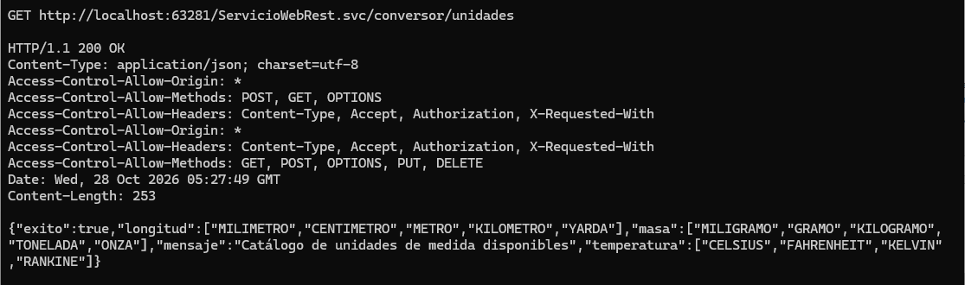
DESARROLLO
DESARROLLO
  OBJETIVO
  CREACIÓN DEL SERVIDOR REST
  CREACIÓN DEL PROYECTO – CLIENTE CONSOLA
  CREACIÓN DEL PROYECTO – CLIENTE ESCRITORIO
  CREACIÓN DEL PROYECTO – CLIENTE WEB
  CREACIÓN DEL PROYECTO – CLIENTE MOVIL
CONCLUSIONES
RECOMENDACIONES
1.2.6 Ejecución en Servidor
Se ejecuta el proyecto con IIS Express desde Visual Studio y se comprueba que el servicio responde en la ruta: http://localhost:63281/ServicioWebRest.svc/conversor/unidades

Slide 29
DESARROLLO
DESARROLLO
  OBJETIVO
  CREACIÓN DEL SERVIDOR REST
  CREACIÓN DEL PROYECTO – CLIENTE CONSOLA
  CREACIÓN DEL PROYECTO – CLIENTE ESCRITORIO
  CREACIÓN DEL PROYECTO – CLIENTE WEB
  CREACIÓN DEL PROYECTO – CLIENTE MOVIL
CONCLUSIONES
RECOMENDACIONES
1.3 CREACIÓN DEL PROYECTO CLIENTE CONSOLA
Para el cliente consola se usó Visual Studio con la plantilla Console App (.NET 8).
El cliente consume el servicio REST con HttpClient (ConversorService) y se organizan las carpetas controlador, modelo y vista.

Slide 30
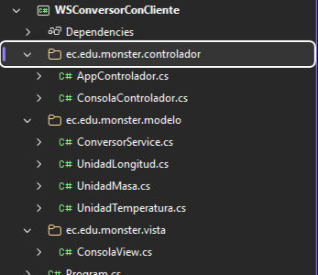
DESARROLLO
DESARROLLO
  OBJETIVO
  CREACIÓN DEL SERVIDOR REST
  CREACIÓN DEL PROYECTO – CLIENTE CONSOLA
  CREACIÓN DEL PROYECTO – CLIENTE ESCRITORIO
  CREACIÓN DEL PROYECTO – CLIENTE WEB
  CREACIÓN DEL PROYECTO – CLIENTE MOVIL
CONCLUSIONES
RECOMENDACIONES
1.3 CREACIÓN DEL PROYECTO CLIENTE CONSOLA
Una vez que se creó el proyecto se debe generar los diferentes paquetes, donde se colocarán los archivos con código fuente.

Slide 31
DESARROLLO
DESARROLLO
  OBJETIVO
  CREACIÓN DEL SERVIDOR REST
  CREACIÓN DEL PROYECTO – CLIENTE CONSOLA
  CREACIÓN DEL PROYECTO – CLIENTE ESCRITORIO
  CREACIÓN DEL PROYECTO – CLIENTE WEB
  CREACIÓN DEL PROYECTO – CLIENTE MOVIL
CONCLUSIONES
RECOMENDACIONES
using ec.edu.monster.controlador; namespace ec.edu.monster { internal class Program { static void Main(string[] args) { ConsolaControlador controlador = new ConsolaControlador(); controlador.Iniciar(); } } } public class AppControlador { private readonly ConversorService service = new ConversorService(); public string Login(string usuario, string contrasenia) { return service.Login(usuario, contrasenia); } public double ConvertirLongitud(double n1, string unidadInicial, string unidadFinal) { return service.ConvertirLongitud(n1, unidadInicial, unidadFinal); } public double ConvertirLogintud(double n1, string unidadInicial, string unidadFinal) { return ConvertirLongitud(n1, unidadInicial, unidadFinal); } public double ConvertirMasa(double n1, string unidadInicial, string unidadFinal) { return service.ConvertirMasa(n1, unidadInicial, unidadFinal); } public double ConvertirTemperatura(double n1, string unidadInicial, string unidadFinal) { return service.ConvertirTemperatura(n1, unidadInicial, unidadFinal); } }
A continuación, se detallarán las clases principales con su código fuente.

Slide 32
DESARROLLO
DESARROLLO
  OBJETIVO
  CREACIÓN DEL SERVIDOR REST
  CREACIÓN DEL PROYECTO – CLIENTE CONSOLA
  CREACIÓN DEL PROYECTO – CLIENTE ESCRITORIO
  CREACIÓN DEL PROYECTO – CLIENTE WEB
  CREACIÓN DEL PROYECTO – CLIENTE MOVIL
CONCLUSIONES
RECOMENDACIONES
public void Iniciar() { vista.MostrarBanner(); if (!RealizarLogin()) { vista.MostrarMensaje("Acceso cancelado. Finalizando programa."); return; } BucleMenuPrincipal(); } private bool RealizarLogin() { Console.WriteLine("\n--- INICIO DE SESIÓN ---"); Console.WriteLine("(Credenciales oficiales: Monster / Monster9)"); while (true) { string usuario = vista.LeerTexto("Usuario"); string contrasenia = vista.LeerContrasenia("Contraseña"); if (string.IsNullOrEmpty(usuario) || string.IsNullOrEmpty(contrasenia)) { vista.MostrarMensaje("Por favor complete todos los campos."); continue; } try { string? token = appControlador.Login(usuario, contrasenia); if (!string.IsNullOrWhiteSpace(token)) { // ...
A continuación, se detallarán las clases principales con su código fuente.

Slide 33
DESARROLLO
DESARROLLO
  OBJETIVO
  CREACIÓN DEL SERVIDOR REST
  CREACIÓN DEL PROYECTO – CLIENTE CONSOLA
  CREACIÓN DEL PROYECTO – CLIENTE ESCRITORIO
  CREACIÓN DEL PROYECTO – CLIENTE WEB
  CREACIÓN DEL PROYECTO – CLIENTE MOVIL
CONCLUSIONES
RECOMENDACIONES
private void BucleMenuPrincipal() { bool continuar = true; while (continuar) { vista.MostrarMenuPrincipal(); int opcion = vista.LeerEntero("Seleccione una opción", 1, 4); switch (opcion) { case 1: ProcesarLongitud(); break; case 2: ProcesarMasa(); break; case 3: ProcesarTemperatura(); break; case 4: continuar = false; vista.MostrarMensaje("¡Gracias por utilizar el WS Conversor RESTful! Hasta luego."); break; } } }
A continuación, se detallarán las clases principales con su código fuente.

Slide 34
DESARROLLO
DESARROLLO
  OBJETIVO
  CREACIÓN DEL SERVIDOR REST
  CREACIÓN DEL PROYECTO – CLIENTE CONSOLA
  CREACIÓN DEL PROYECTO – CLIENTE ESCRITORIO
  CREACIÓN DEL PROYECTO – CLIENTE WEB
  CREACIÓN DEL PROYECTO – CLIENTE MOVIL
CONCLUSIONES
RECOMENDACIONES
public class ConversorService { private static readonly HttpClient httpClient = new HttpClient { Timeout = TimeSpan.FromSeconds(8) }; public static string BaseUrl { get; set; } = "http://localhost:63281/ServicioWebRest.svc"; public static string? TokenSesion { get; set; } TokenSesion = tokenProp.GetString(); string url = $"{BaseUrl}/conversor/{tipo}?valor={vStr}&unidadInicial={Uri.EscapeDataString(unidadInicial)}&unidadFinal={Uri.EscapeDataString(unidadFinal)}"; public async Task<string> LoginAsync(string usuario, string contrasenia) { try { var payload = new { usuario, contrasenia }; var json = JsonSerializer.Serialize(payload); using var content = new StringContent(json, Encoding.UTF8, "application/json"); var response = await httpClient.PostAsync($"{BaseUrl}/auth/login", content).ConfigureAwait(false); var responseBody = await response.Content.ReadAsStringAsync().ConfigureAwait(false); using var doc = JsonDocument.Parse(responseBody); var root = doc.RootElement; if (root.TryGetProperty("exito", out var exitoProp) && exitoProp.GetBoolean()) { if (root.TryGetProperty("token", out var tokenProp)) { TokenSesion = tokenProp.GetString(); return TokenSesion ?? string.Empty; } } return null; } catch (Exception ex) { throw new InvalidOperationException("Error en Login REST: " + ex.Message, ex); } } }
public string LeerTexto(string etiqueta) { Console.Write($"{etiqueta}: "); return Console.ReadLine()?.Trim() ?? string.Empty; } public double LeerDouble(string etiqueta) { while (true) { Console.Write($"{etiqueta}: "); string? input = Console.ReadLine()?.Trim(); if (!string.IsNullOrEmpty(input)) { string normalizado = input.Replace(',', '.'); if (double.TryParse(normalizado, NumberStyles.Float, CultureInfo.InvariantCulture, out double valor)) { return valor; } } Console.WriteLine(" [!] Por favor ingrese un número válido."); } } public void MostrarResultado(double resultado) { Console.WriteLine(); Console.WriteLine("=================================================="); Console.WriteLine($"Resultado: {resultado.ToString(CultureInfo.InvariantCulture)}"); Console.WriteLine("=================================================="); }
A continuación, se detallarán las clases principales con su código fuente.

Slide 35
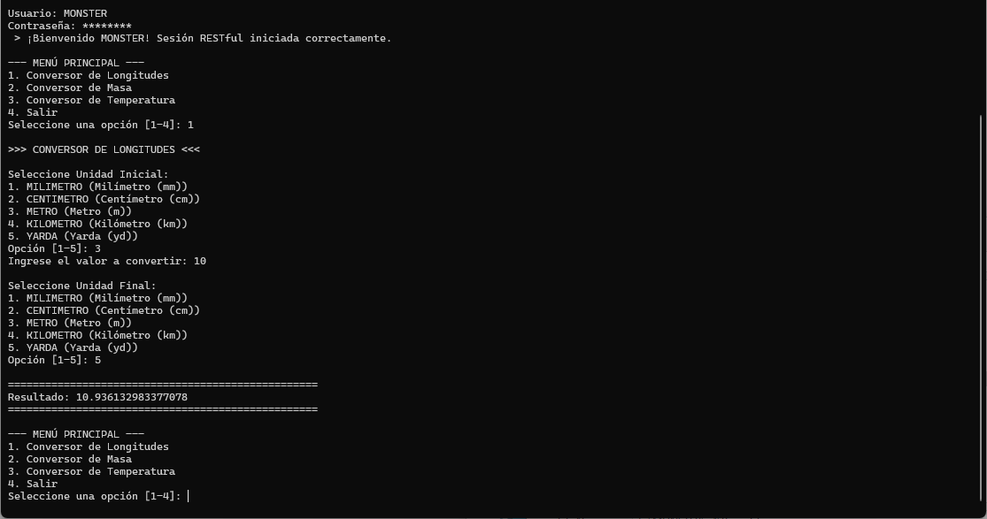
DESARROLLO
DESARROLLO
  OBJETIVO
  CREACIÓN DEL SERVIDOR REST
  CREACIÓN DEL PROYECTO – CLIENTE CONSOLA
  CREACIÓN DEL PROYECTO – CLIENTE ESCRITORIO
  CREACIÓN DEL PROYECTO – CLIENTE WEB
  CREACIÓN DEL PROYECTO – CLIENTE MOVIL
CONCLUSIONES
RECOMENDACIONES
Se puede verificar que el cliente funciona de forma correcta, se levanta y tiene comunicación

Slide 36
DESARROLLO
DESARROLLO
  OBJETIVO
  CREACIÓN DEL SERVIDOR REST
  CREACIÓN DEL PROYECTO – CLIENTE CONSOLA
  CREACIÓN DEL PROYECTO – CLIENTE ESCRITORIO
  CREACIÓN DEL PROYECTO – CLIENTE WEB
  CREACIÓN DEL PROYECTO – CLIENTE MOVIL
CONCLUSIONES
RECOMENDACIONES
1.4 CREACIÓN DEL PROYECTO – CLIENTE ESCRITORIO
Para el cliente de escritorio se creó en Visual Studio un proyecto Windows Forms (.NET 8) con arquitectura MVC (carpetas controlador, modelo y vista). El cliente consume el servicio REST con HttpClient y JSON (ConversorService).
A continuación, se detallarán las clases principales con su código fuente.
using System; using System.Windows.Forms; using ec.edu.monster.vista; namespace WSConversorEscCliente { internal static class Program { [STAThread] static void Main() { ApplicationConfiguration.Initialize(); Application.Run(new LoginView()); } } } public string Login(string usuario, string contrasenia) { return service.Login(usuario, contrasenia); } public double ConvertirLongitud(double n1, string unidadInicial, string unidadFinal) { return service.ConvertirLongitud(n1, unidadInicial, unidadFinal); }

Slide 37
DESARROLLO
DESARROLLO
  OBJETIVO
  CREACIÓN DEL SERVIDOR REST
  CREACIÓN DEL PROYECTO – CLIENTE CONSOLA
  CREACIÓN DEL PROYECTO – CLIENTE ESCRITORIO
  CREACIÓN DEL PROYECTO – CLIENTE WEB
  CREACIÓN DEL PROYECTO – CLIENTE MOVIL
CONCLUSIONES
RECOMENDACIONES
public class ConversorService { private static readonly HttpClient httpClient = new HttpClient { Timeout = TimeSpan.FromSeconds(8) }; public static string BaseUrl { get; set; } = "http://localhost:63281/ServicioWebRest.svc"; public static string? TokenSesion { get; set; } TokenSesion = tokenProp.GetString(); string url = $"{BaseUrl}/conversor/{tipo}?valor={vStr}&unidadInicial={Uri.EscapeDataString(unidadInicial)}&unidadFinal={Uri.EscapeDataString(unidadFinal)}"; public async Task<string?> LoginAsync(string usuario, string contrasenia) { try { var payload = new { usuario, contrasenia }; var json = JsonSerializer.Serialize(payload); using var content = new StringContent(json, Encoding.UTF8, "application/json"); var response = await httpClient.PostAsync($"{BaseUrl}/auth/login", content).ConfigureAwait(false); var responseBody = await response.Content.ReadAsStringAsync().ConfigureAwait(false); using var doc = JsonDocument.Parse(responseBody); var root = doc.RootElement; if (root.TryGetProperty("exito", out var exitoProp) && exitoProp.GetBoolean()) { if (root.TryGetProperty("token", out var tokenProp)) { TokenSesion = tokenProp.GetString(); return TokenSesion; } } return null; } catch (Exception ex) { throw new InvalidOperationException("Error en Login REST: " + ex.Message, ex); } } }
A continuación, se detallarán las clases principales con su código fuente.

Slide 38
DESARROLLO
DESARROLLO
  OBJETIVO
  CREACIÓN DEL SERVIDOR REST
  CREACIÓN DEL PROYECTO – CLIENTE CONSOLA
  CREACIÓN DEL PROYECTO – CLIENTE ESCRITORIO
  CREACIÓN DEL PROYECTO – CLIENTE WEB
  CREACIÓN DEL PROYECTO – CLIENTE MOVIL
CONCLUSIONES
RECOMENDACIONES
private async void btnIngresar_Click(object? sender, EventArgs e) { string user = txtUsuario.Text != null ? txtUsuario.Text.Trim() : ""; string pass = txtPassword.Text != null ? txtPassword.Text : ""; if (string.IsNullOrEmpty(user) || string.IsNullOrEmpty(pass)) { MessageBox.Show( "Por favor escribe el usuario y la contraseña para continuar.", "Campos Requeridos", MessageBoxButtons.OK, MessageBoxIcon.Warning); return; } btnIngresar.Enabled = false; btnLimpiar.Enabled = false; Cursor = Cursors.WaitCursor; try { AppControlador control = new AppControlador(); string? token = await Task.Run(() => control.Login(user, pass)); if (!string.IsNullOrWhiteSpace(token)) { MessageBox.Show( $"¡Bienvenido, {user}!\nInicio de sesión RESTful exitoso.", "Acceso Concedido", MessageBoxButtons.OK, MessageBoxIcon.Information); ConversorView vistaPrincipal = new ConversorView(); vistaPrincipal.Show(); this.Hide(); } // ...
A continuación, se detallarán las clases principales con su código fuente.

Slide 39
DESARROLLO
DESARROLLO
  OBJETIVO
  CREACIÓN DEL SERVIDOR REST
  CREACIÓN DEL PROYECTO – CLIENTE CONSOLA
  CREACIÓN DEL PROYECTO – CLIENTE ESCRITORIO
  CREACIÓN DEL PROYECTO – CLIENTE WEB
  CREACIÓN DEL PROYECTO – CLIENTE MOVIL
CONCLUSIONES
RECOMENDACIONES
private async void btnConvertir_Click(object? sender, EventArgs e) { string txtVal = txtValor.Text != null ? txtValor.Text.Trim() : ""; if (string.IsNullOrEmpty(txtVal)) { MessageBox.Show( "Por favor ingresa un número para realizar la conversión.", "Valor Requerido", MessageBoxButtons.OK, MessageBoxIcon.Warning); txtValor.Focus(); return; } // Permite punto o coma decimal string normalizado = txtVal.Replace(',', '.'); if (!double.TryParse(normalizado, NumberStyles.Float, CultureInfo.InvariantCulture, out double num)) { MessageBox.Show( "El valor ingresado no es un número válido.\nPor favor escribe un número (ejemplo: 25 o 12.5).", "Formato Inválido", MessageBoxButtons.OK, MessageBoxIcon.Warning); txtValor.SelectAll(); txtValor.Focus(); return; } string unidadInicial = cmbUndInit.SelectedItem as string ?? ""; string unidadFinal = cmbUndFinal.SelectedItem as string ?? ""; // ...
A continuación, se detallarán las clases principales con su código fuente.

Slide 40
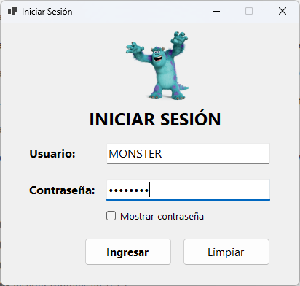
DESARROLLO
DESARROLLO
  OBJETIVO
  CREACIÓN DEL SERVIDOR REST
  CREACIÓN DEL PROYECTO – CLIENTE CONSOLA
  CREACIÓN DEL PROYECTO – CLIENTE ESCRITORIO
  CREACIÓN DEL PROYECTO – CLIENTE WEB
  CREACIÓN DEL PROYECTO – CLIENTE MOVIL
CONCLUSIONES
RECOMENDACIONES
Vista login

Slide 41
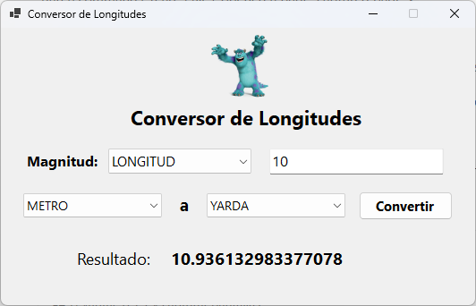
DESARROLLO
DESARROLLO
  OBJETIVO
  CREACIÓN DEL SERVIDOR REST
  CREACIÓN DEL PROYECTO – CLIENTE CONSOLA
  CREACIÓN DEL PROYECTO – CLIENTE ESCRITORIO
  CREACIÓN DEL PROYECTO – CLIENTE WEB
  CREACIÓN DEL PROYECTO – CLIENTE MOVIL
CONCLUSIONES
RECOMENDACIONES
Vista login

Slide 42
DESARROLLO
DESARROLLO
  OBJETIVO
  CREACIÓN DEL SERVIDOR REST
  CREACIÓN DEL PROYECTO – CLIENTE CONSOLA
  CREACIÓN DEL PROYECTO – CLIENTE ESCRITORIO
  CREACIÓN DEL PROYECTO – CLIENTE WEB
  CREACIÓN DEL PROYECTO – CLIENTE MOVIL
CONCLUSIONES
RECOMENDACIONES
Para el cliente web se creó un proyecto ASP.NET Core Web App (Model-View-Controller) en .NET 8 con sesiones en memoria. Los controladores LoginController y ConversorController invocan a AppControlador, que consume el servicio REST, y renderizan las vistas Razor (cshtml).
A continuación, se detallarán las clases principales con su código fuente.
public class LoginController : Controller { [HttpPost] [Route("Login")] [Route("Login/Index")] [ValidateAntiForgeryToken] public IActionResult Index(LoginViewModel model) { string usuario = model.Usuario?.Trim() ?? ""; string contrasenia = model.Contrasenia ?? ""; if (string.IsNullOrEmpty(usuario) || string.IsNullOrEmpty(contrasenia)) { model.MensajeError = "Por favor escribe el usuario y la contraseña para continuar."; return View("~/ec.edu.monster.vista/Login/Index.cshtml", model); } try { string? token = controlador.Login(usuario, contrasenia); if (!string.IsNullOrWhiteSpace(token)) { HttpContext.Session.SetString("Usuario", usuario); HttpContext.Session.SetString("Token", token); // ...

Slide 43
DESARROLLO
DESARROLLO
  OBJETIVO
  CREACIÓN DEL SERVIDOR REST
  CREACIÓN DEL PROYECTO – CLIENTE CONSOLA
  CREACIÓN DEL PROYECTO – CLIENTE ESCRITORIO
  CREACIÓN DEL PROYECTO – CLIENTE WEB
  CREACIÓN DEL PROYECTO – CLIENTE MOVIL
CONCLUSIONES
RECOMENDACIONES
[HttpPost] [Route("Conversor")] [Route("Conversor/Index")] [ValidateAntiForgeryToken] public IActionResult Index(ConversorViewModel model) { string? token = HttpContext.Session.GetString("Token"); string? usuario = HttpContext.Session.GetString("Usuario"); if (string.IsNullOrEmpty(token)) { return RedirectToAction("Index", "Login"); } model.NombreUsuario = usuario ?? ""; ConfigurarUnidades(model); string valorStr = model.Valor?.Trim() ?? ""; if (string.IsNullOrEmpty(valorStr)) { model.MensajeError = "Por favor ingresa un número para realizar la conversión."; model.Historial = ObtenerHistorial(); return View("~/ec.edu.monster.vista/Conversor/Index.cshtml", model); } string normalizado = valorStr.Replace(',', '.'); if (!double.TryParse(normalizado, NumberStyles.Float, CultureInfo.InvariantCulture, out double num)) { model.MensajeError = "El valor ingresado no es un número válido."; model.Historial = ObtenerHistorial(); return View("~/ec.edu.monster.vista/Conversor/Index.cshtml", model); } try // ...
A continuación, se detallarán las clases principales con su código fuente.

Slide 44
DESARROLLO
DESARROLLO
  OBJETIVO
  CREACIÓN DEL SERVIDOR REST
  CREACIÓN DEL PROYECTO – CLIENTE CONSOLA
  CREACIÓN DEL PROYECTO – CLIENTE ESCRITORIO
  CREACIÓN DEL PROYECTO – CLIENTE WEB
  CREACIÓN DEL PROYECTO – CLIENTE MOVIL
CONCLUSIONES
RECOMENDACIONES
@model ec.edu.monster.modelo.LoginViewModel @{ Layout = null; } <!DOCTYPE html> <html lang="es"> <head> <meta charset="UTF-8" /> <meta name="viewport" content="width=device-width, initial-scale=1.0" /> <title>Iniciar Sesión - Conversor RESTful (ASP.NET Core MVC)</title> <style> body { font-family: -apple-system, BlinkMacSystemFont, "Segoe UI", Roboto, "Helvetica Neue", Arial, sans-serif; background-color: #f8f9fa; margin: 0; padding: 0; } .login-card { text-align: center; margin-top: 50px; border: 1px solid #999; padding: 25px; border-radius: 8px; width: 380px; background-color: #fff; box-shadow: 0 4px 10px rgba(0,0,0,0.08); } .form-table { text-align: left; width: 100%; margin-top: 10px; } .form-table td { padding: 8px; // ...
A continuación, se detallarán las clases principales con su código fuente.

Slide 45
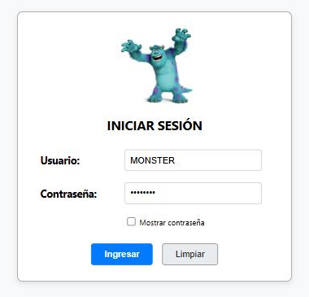
DESARROLLO
DESARROLLO
  OBJETIVO
  CREACIÓN DEL SERVIDOR REST
  CREACIÓN DEL PROYECTO – CLIENTE CONSOLA
  CREACIÓN DEL PROYECTO – CLIENTE ESCRITORIO
  CREACIÓN DEL PROYECTO – CLIENTE WEB
  CREACIÓN DEL PROYECTO – CLIENTE MOVIL
CONCLUSIONES
RECOMENDACIONES
Vista login

Slide 46
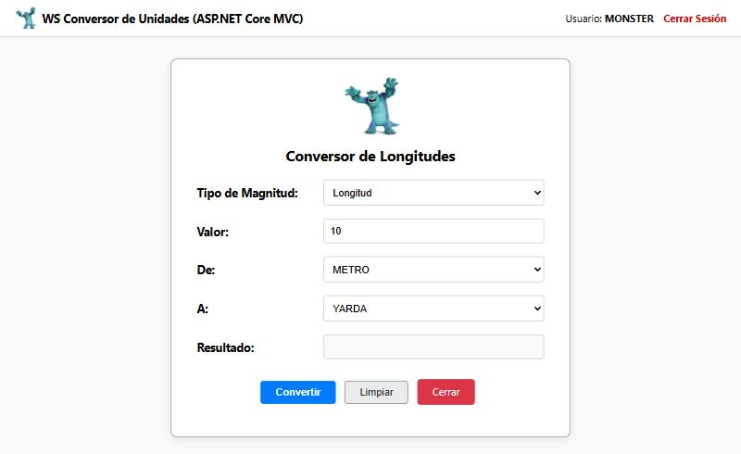
DESARROLLO
DESARROLLO
  OBJETIVO
  CREACIÓN DEL SERVIDOR REST
  CREACIÓN DEL PROYECTO – CLIENTE CONSOLA
  CREACIÓN DEL PROYECTO – CLIENTE ESCRITORIO
  CREACIÓN DEL PROYECTO – CLIENTE WEB
  CREACIÓN DEL PROYECTO – CLIENTE MOVIL
CONCLUSIONES
RECOMENDACIONES
Vista Conversor

Slide 47
DESARROLLO
DESARROLLO
  OBJETIVO
  CREACIÓN DEL SERVIDOR REST
  CREACIÓN DEL PROYECTO – CLIENTE CONSOLA
  CREACIÓN DEL PROYECTO – CLIENTE ESCRITORIO
  CREACIÓN DEL PROYECTO – CLIENTE WEB
  CREACIÓN DEL PROYECTO – CLIENTE MOVIL
CONCLUSIONES
RECOMENDACIONES
1.6 CREACIÓN DEL PROYECTO – CLIENTE MÓVIL
Para el cliente móvil se creó un proyecto .NET MAUI App (net9.0) con arquitectura MVC. Consume el servicio REST con HttpClient (ConversorService) y usa 10.0.2.2 como dirección del servidor cuando se ejecuta en Android.
public class ConversorService { public static string EndpointUrl { get; set; } = DeviceInfo.Platform == DevicePlatform.Android public static string? TokenSesion { get; set; } private static readonly HttpClient httpClient = new HttpClient(new HostRewriteHandler(new HttpClientHandler())); TokenSesion = tokenProp.GetString(); string url = $"{EndpointUrl}/conversor/{tipo}?valor={vStr}&unidadInicial={Uri.EscapeDataString(unidadInicial)}&unidadFinal={Uri.EscapeDataString(unidadFinal)}"; public async Task<string?> LoginAsync(string usuario, string contrasenia) { try { var payload = new { usuario, contrasenia }; var json = JsonSerializer.Serialize(payload); using var request = new HttpRequestMessage(HttpMethod.Post, $"{EndpointUrl}/auth/login"); request.Content = new StringContent(json, Encoding.UTF8, "application/json"); AplicarHostHeader(request); var response = await httpClient.SendAsync(request); var responseBody = await response.Content.ReadAsStringAsync(); using var doc = JsonDocument.Parse(responseBody); // ...
A continuación, se detallarán las clases principales con su código fuente.

Slide 48
DESARROLLO
DESARROLLO
  OBJETIVO
  CREACIÓN DEL SERVIDOR REST
  CREACIÓN DEL PROYECTO – CLIENTE CONSOLA
  CREACIÓN DEL PROYECTO – CLIENTE ESCRITORIO
  CREACIÓN DEL PROYECTO – CLIENTE WEB
  CREACIÓN DEL PROYECTO – CLIENTE MOVIL
CONCLUSIONES
RECOMENDACIONES
private async void btnIngresar_Clicked(object sender, EventArgs e) { string user = txtUsuario.Text?.Trim() ?? ""; string pass = txtPassword.Text ?? ""; string endpoint = txtEndpointUrl.Text?.Trim() ?? ""; lblMensaje.IsVisible = false; if (string.IsNullOrEmpty(user) || string.IsNullOrEmpty(pass)) { await DisplayAlert("Campos Requeridos", "Por favor escribe el usuario y la contraseña para continuar.", "Aceptar"); return; } if (!string.IsNullOrWhiteSpace(endpoint)) { ConversorService.EndpointUrl = endpoint; } SetCargando(true); try { string? token = await controlador.LoginAsync(user, pass); if (!string.IsNullOrWhiteSpace(token)) { await DisplayAlert("Acceso Concedido", $"¡Bienvenido, {user}!\nInicio de sesión RESTful exitoso.", "Continuar"); // Navegar a la vista del conversor await Navigation.PushAsync(new ConversorView()); } else { lblMensaje.Text = "Usuario o contraseña incorrectos.\nVerifica tus credenciales e intenta nuevamente."; lblMensaje.IsVisible = true; await DisplayAlert("Error de Autenticación", "Usuario o contraseña incorrectos.\nVerifica tus credenciales e intenta nuevamente.", "Aceptar"); } // ...
A continuación se detallarán las clases principales con su código fuente.

Slide 49
DESARROLLO
DESARROLLO
  OBJETIVO
  CREACIÓN DEL SERVIDOR REST
  CREACIÓN DEL PROYECTO – CLIENTE CONSOLA
  CREACIÓN DEL PROYECTO – CLIENTE ESCRITORIO
  CREACIÓN DEL PROYECTO – CLIENTE WEB
  CREACIÓN DEL PROYECTO – CLIENTE MOVIL
CONCLUSIONES
RECOMENDACIONES
private async void btnConvertir_Clicked(object sender, EventArgs e) { lblError.IsVisible = false; string txtVal = txtValor.Text?.Trim() ?? ""; if (string.IsNullOrEmpty(txtVal)) { await DisplayAlert("Valor Requerido", "Por favor ingresa un número para realizar la conversión.", "Aceptar"); txtValor.Focus(); return; } string normalizado = txtVal.Replace(',', '.'); if (!double.TryParse(normalizado, NumberStyles.Float, CultureInfo.InvariantCulture, out double num)) { await DisplayAlert("Formato Inválido", "El valor ingresado no es un número válido.\nPor favor escribe un número (ejemplo: 25 o 12.5).", "Aceptar"); txtValor.Focus(); return; } string unidadInicial = cmbUndInit.SelectedItem as string ?? ""; string unidadFinal = cmbUndFinal.SelectedItem as string ?? ""; string tipo = cmbMagnitud.SelectedItem as string ?? "LONGITUD"; if (string.IsNullOrEmpty(unidadInicial) || string.IsNullOrEmpty(unidadFinal)) { await DisplayAlert("Unidades Requeridas", "Selecciona las unidades de origen y destino.", "Aceptar"); return; } SetCargando(true); try { double conversion; if ("MASA".Equals(tipo, StringComparison.OrdinalIgnoreCase)) { conversion = await controlador.ConvertirMasaAsync(num, unidadInicial, unidadFinal); } else if ("TEMPERATURA".Equals(tipo, StringComparison.OrdinalIgnoreCase)) { conversion = await controlador.ConvertirTemperaturaAsync(num, unidadInicial, unidadFinal); // ...
A continuación, se detallarán las clases principales con su código fuente.

Slide 50
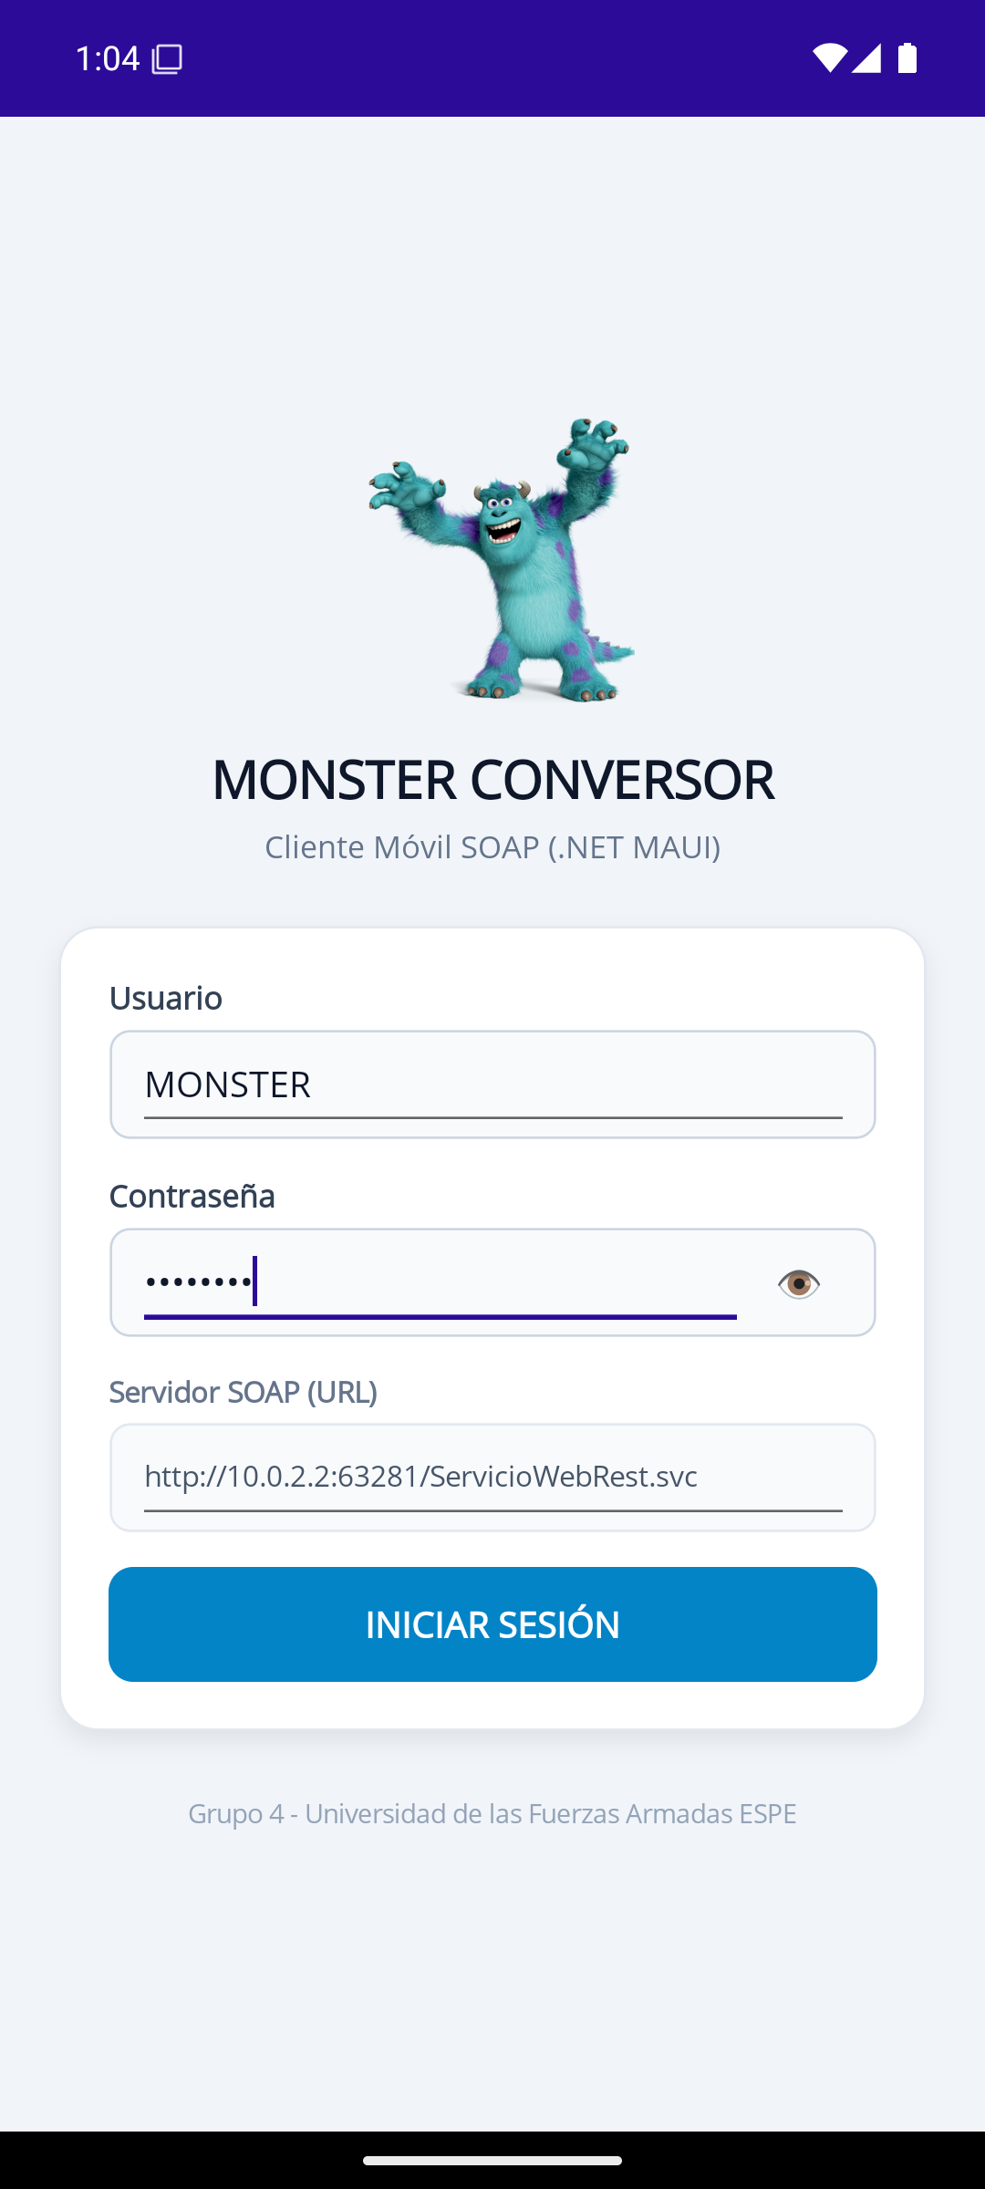
DESARROLLO
DESARROLLO
  OBJETIVO
  CREACIÓN DEL SERVIDOR REST
  CREACIÓN DEL PROYECTO – CLIENTE CONSOLA
  CREACIÓN DEL PROYECTO – CLIENTE ESCRITORIO
  CREACIÓN DEL PROYECTO – CLIENTE WEB
  CREACIÓN DEL PROYECTO – CLIENTE MOVIL
CONCLUSIONES
RECOMENDACIONES
Vista login

Slide 51
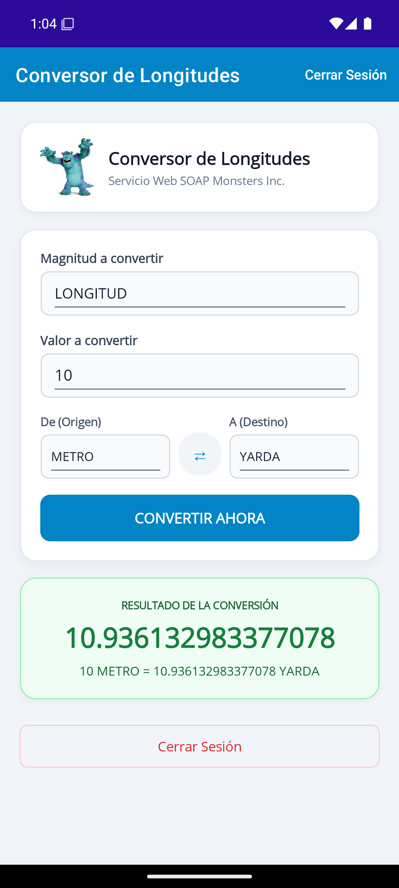
DESARROLLO
DESARROLLO
  OBJETIVO
  CREACIÓN DEL SERVIDOR REST
  CREACIÓN DEL PROYECTO – CLIENTE CONSOLA
  CREACIÓN DEL PROYECTO – CLIENTE ESCRITORIO
  CREACIÓN DEL PROYECTO – CLIENTE WEB
  CREACIÓN DEL PROYECTO – CLIENTE MOVIL
CONCLUSIONES
RECOMENDACIONES
Vista Conversor de unidades

Slide 52
CONCLUSIONES
DESARROLLO
  OBJETIVO
  CREACIÓN DEL SERVIDOR REST
  CREACIÓN DEL PROYECTO – CLIENTE CONSOLA
  CREACIÓN DEL PROYECTO – CLIENTE ESCRITORIO
  CREACIÓN DEL PROYECTO – CLIENTE WEB
  CREACIÓN DEL PROYECTO – CLIENTE MOVIL
CONCLUSIONES
RECOMENDACIONES
La culminación de este proyecto evidencia la efectividad de una arquitectura RESTful al integrar un servidor desarrollado en .NET (WCF con webHttpBinding sobre IIS Express) con clientes de consola, escritorio (Windows Forms), web (ASP.NET Core MVC) y móvil (.NET MAUI). La integración se validó mediante endpoints con respuestas JSON y la arquitectura MVC aplicada en los clientes, lo que garantiza una solución interoperable.

Slide 53
RECOMENDACIONES
DESARROLLO
  OBJETIVO
  CREACIÓN DEL SERVIDOR REST
  CREACIÓN DEL PROYECTO – CLIENTE CONSOLA
  CREACIÓN DEL PROYECTO – CLIENTE ESCRITORIO
  CREACIÓN DEL PROYECTO – CLIENTE WEB
  CREACIÓN DEL PROYECTO – CLIENTE MOVIL
CONCLUSIONES
RECOMENDACIONES
Integrar una base de datos (BDD) formal para reemplazar el manejo de credenciales quemadas en código y permitir el almacenamiento histórico de las conversiones de manera persistente.
Devolver códigos de estado HTTP adecuados (400, 401) en lugar de responder siempre HTTP 200, y exigir el token en los endpoints de conversión, que hoy solo se valida en auth/validar-token. Usar HTTPS en producción.
Restringir el origen permitido en las cabeceras CORS (actualmente Access-Control-Allow-Origin: *) y deshabilitar includeExceptionDetailInFaults y directoryBrowse en el Web.config antes de desplegar.

